Slide 1

习近平系列重要讲话摘录
2021年6月1日

Slide 2
目录
01
《携手共建人类卫生健康共同体》——在全球健康峰会上的讲话
02
在中国科学院第二十次院士大会、中国工程院第十五次院士大会、中国科协第十次全国代表大会上的讲话
03
习近平向世界马克思主义政党理论研讨会致贺信
04
习近平主持十九届中共中央政治局第三十次集体学习并发表重要讲话
05
《求是》：学好“四史”，永葆初心、永担使命

Slide 3
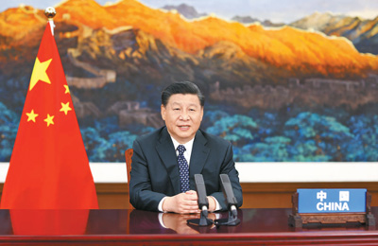
习近平在全球健康峰会上的讲话——《携手共建人类卫生健康共同体》
5月21日晚，国家主席习近平应邀在北京以视频方式出席全球健康峰会，并发表题为《携手共建人类卫生健康共同体》的重要讲话。
习近平指出，一年多来，新冠肺炎疫情起伏反复，百年来最严重的传染病大流行仍在肆虐。早日战胜疫情、恢复经济增长，是国际社会首要任务。二十国集团成员应该在全球抗疫合作中扛起责任，着力提高应对重大突发公共卫生事件能力和水平。

Slide 4
习近平在全球健康峰会上的讲话——《携手共建人类卫生健康共同体》
习近平提出5点意见：
1
坚持人民至上、生命至上。抗击疫情是为了人民，也必须依靠人民，必须以极大的政治担当和勇气，以非常之举应对非常之事，切实尊重每个人的生命价值和尊严，保证人民群众生活少受影响、社会秩序总体正常。
坚持科学施策，统筹系统应对。要统筹药物和非药物干预措施，统筹常态化精准防控和应急处置，统筹疫情防控和经济社会发展。二十国集团成员要采取负责任的宏观经济政策，维护全球产业链供应链安全顺畅运转，继续支持发展中国家尤其是困难特别大的脆弱国家。
2
3
坚持同舟共济，倡导团结合作。要秉持人类卫生健康共同体理念，坚决反对各种政治化、标签化、污名化的企图。搞政治操弄丝毫无助于本国抗疫，只会扰乱国际抗疫合作，给世界各国人民带来更大伤害。
坚持公平合理，弥合“免疫鸿沟”。要摒弃“疫苗民族主义”，解决好疫苗产能和分配问题，增强发展中国家的可及性和可负担性。疫苗研发和生产大国要负起责任，多提供一些疫苗给有急需的发展中国家。多边金融机构应该为发展中国家采购疫苗提供融资支持。世界卫生组织要加速推进“新冠肺炎疫苗实施计划”。
4
坚持标本兼治，完善治理体系。要加强和发挥联合国和世界卫生组织作用，坚持共商共建共享，更好反映发展中国家合理诉求。要提高监测预警和应急反应能力、重大疫情救治能力、应急物资储备和保障能力、打击虚假信息能力、向发展中国家提供支持能力。
5

Slide 5
习近平在全球健康峰会上的讲话——《携手共建人类卫生健康共同体》
为继续支持全球团结抗疫，习近平宣布：
1
中国将在未来3年内再提供30亿美元国际援助，用于支持发展中国家抗疫和恢复经济社会发展。
2
中国已向全球供应3亿剂疫苗，将尽己所能对外提供更多疫苗。
3
中国支持本国疫苗企业向发展中国家进行技术转让，开展合作生产。
4
中国已宣布支持新冠肺炎疫苗知识产权豁免，也支持世界贸易组织等国际机构早日就此作出决定。
5
中国倡议设立疫苗合作国际论坛，由疫苗生产研发国家、企业、利益攸关方一道探讨如何推进全球疫苗公平合理分配。

Slide 6
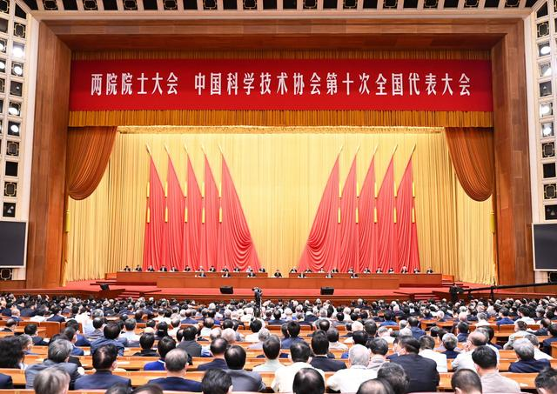
在中国科学院第二十次院士大会、中国工程院第十五次院士大会、中国科协第十次全国代表大会上的讲话
5月28日，中国科学院第二十次院士大会、中国工程院第十五次院士大会和中国科学技术协会第十次全国代表大会在北京人民大会堂隆重召开。
习近平发表重要讲话强调，坚持把科技自立自强作为国家发展的战略支撑，立足新发展阶段、贯彻新发展理念、构建新发展格局、推动高质量发展，面向世界科技前沿、面向经济主战场、面向国家重大需求、面向人民生命健康，深入实施科教兴国战略、人才强国战略、创新驱动发展战略，把握大势、抢占先机，直面问题、迎难而上，完善国家创新体系，加快建设科技强国，实现高水平科技自立自强

Slide 7
在中国科学院第二十次院士大会、中国工程院第十五次院士大会、中国科协第十次全国代表大会上的讲话
习近平强调
在革命、建设、改革各个历史时期，我们党都高度重视科技事业，科技事业在党和人民事业中始终具有十分重要的战略地位、发挥了十分重要的战略作用。党的十九大以来，党中央全面分析国际科技创新竞争态势，深入研判国内外发展形势，坚持把科技创新摆在国家发展全局的核心位置，全面谋划科技创新工作。我们坚持党对科技事业的全面领导，观大势、谋全局、抓根本，形成高效的组织动员体系和统筹协调的科技资源配置模式。我们牢牢把握建设世界科技强国的战略目标，以只争朝夕的使命感、责任感、紧迫感，抢抓全球科技发展先机，在基础前沿领域奋勇争先。我们充分发挥科技创新的引领带动作用，努力在原始创新上取得新突破，在重要科技领域实现跨越发展。我们全面部署科技创新体制改革，出台一系列重大改革举措，提升国家创新体系整体效能。我们着力实施人才强国战略，聚天下英才而用之，充分激发广大科技人员积极性、主动性、创造性。我们扩大科技领域开放合作，积极参与解决人类面临的重大挑战，努力推动科技创新成果惠及更多国家和人民。

Slide 8
在中国科学院第二十次院士大会、中国工程院第十五次院士大会、中国科协第十次全国代表大会上的讲话
科技创新取得新的历史性成就
科技在新冠肺炎疫情防控中发挥了重要作用
成功分离出世界上首个新冠病毒毒株，完成病毒基因组测序，开发一批临床救治药物、检测设备和试剂，研发应用多款疫苗，科技在控制传染、病毒溯源、疾病救治、疫苗和药物研发、复工复产等方面提供了有力支撑，打了一场成功的科技抗疫战。
战略高技术领域取得新跨越
在深海、深空、深地、深蓝等领域积极抢占科技制高点：“海斗一号” ，“奋斗者”号，北斗卫星导航系统，中国空间站天和核心舱成功发射，“长征五号” ， “神威·太湖之光” ，“墨子号”。“天鲲号”，“国和一号”和“华龙一号” 。
民生科技领域取得显著成效
医用重离子加速器、磁共振、彩超、CT等高端医疗装备国产化替代取得重大进展。运用科技手段构建精准扶贫新模式，为贫困地区培育科技产业、培养科技人才，科技在打赢脱贫攻坚战中发挥了重要作用。煤炭清洁高效燃烧、钢铁多污染物超低排放控制等多项关键技术推广应用，促进了空气质量改善。
基础研究和原始创新取得重要进展
化学、材料、物理、工程等学科
量子信息、干细胞、脑科学等
重大基础研究任务：“嫦娥五号”、“天问一号”、“怀柔一号”、“慧眼号”、“人造太阳”……
国防科技创新取得重大成就
国防科技有力支撑重大武器装备研制发展，首艘国产航母下水，第五代战机歼20正式服役。东风－17弹道导弹研制成功，我国在高超音速武器方面走在前列。

Slide 9
在中国科学院第二十次院士大会、中国工程院第十五次院士大会、中国科协第十次全国代表大会上的讲话
习近平强调
一要加强原创性、引领性科技攻关，坚决打赢关键核心技术攻坚战。基础研究要勇于探索、突出原创，拓展认识自然的边界，开辟新的认知疆域。科技攻关要坚持问题导向，奔着最紧急、最紧迫的问题去，从国家急迫需要和长远需求出发。要增强企业创新动力，发挥企业出题者作用，加快构建龙头企业牵头、高校院所支撑、各创新主体相互协同的创新联合体，提高科技成果转移转化成效。要大力加强多学科融合的现代工程和技术科学研究，带动基础科学和工程技术发展，形成完整的现代科学技术体系。
二要强化国家战略科技力量，提升国家创新体系整体效能。国家实验室、国家科研机构、高水平研究型大学、科技领军企业都是国家战略科技力量的重要组成部分，要自觉履行高水平科技自立自强的使命担当，多出战略性、关键性重大科技成果，着力解决影响制约国家发展全局和长远利益的重大科技问题，加快建设原始创新策源地，加快突破关键核心技术。高水平研究型大学要发挥基础研究深厚、学科交叉融合的优势，成为基础研究的主力军和重大科技突破的生力军。科技领军企业要发挥市场需求、集成创新、组织平台的优势，提升我国产业基础能力和产业链现代化水平。各地区要立足自身优势，结合产业发展需求，科学合理布局科技创新。

Slide 10
在中国科学院第二十次院士大会、中国工程院第十五次院士大会、中国科协第十次全国代表大会上的讲话
习近平强调
三要推进科技体制改革，形成支持全面创新的基础制度。要健全社会主义市场经济条件下新型举国体制，充分发挥国家作为重大科技创新组织者的作用。要重点抓好完善评价制度等基础改革，坚持质量、绩效、贡献为核心的评价导向，全面准确反映成果创新水平、转化应用绩效和对经济社会发展的实际贡献。要拿出更大的勇气推动科技管理职能转变，按照抓战略、抓改革、抓规划、抓服务的定位，转变作风，提升能力，强化规划政策引导，给予科研单位更多自主权，赋予科学家更大技术路线决定权和经费使用权，让科研单位和科研人员从繁琐、不必要的体制机制束缚中解放出来。要改革重大科技项目立项和组织管理方式，实行“揭榜挂帅”、“赛马”等制度，做到不论资历、不设门槛，让有真才实学的科技人员英雄有用武之地。
四要构建开放创新生态，参与全球科技治理。科学技术具有世界性、时代性，是人类共同的财富。要统筹发展和安全，以全球视野谋划和推动创新，积极融入全球创新网络，聚焦气候变化、人类健康等问题，加强同各国科研人员的联合研发。要深度参与全球科技治理，贡献中国智慧，让科技更好增进人类福祉，让中国科技为推动构建人类命运共同体作出更大贡献。

Slide 11

在中国科学院第二十次院士大会、中国工程院第十五次院士大会、中国科协第十次全国代表大会上的讲话
习近平强调
五要激发各类人才创新活力，建设全球人才高地。世界科技强国必须能够在全球范围内吸引人才、留住人才、用好人才。我国要实现高水平科技自立自强，归根结底要靠高水平创新人才。
培养创新型人才是国家、民族长远发展的大计。当今世界的竞争说到底是人才竞争、教育竞争。要更加重视人才自主培养，更加重视科学精神、创新能力、批判性思维的培养培育。要更加重视青年人才培养，努力造就一批具有世界影响力的顶尖科技人才，稳定支持一批创新团队，培养更多高素质技术技能人才、能工巧匠、大国工匠。我国教育是能够培养出大师来的，我们要有这个自信！要在全社会营造尊重劳动、尊重知识、尊重人才、尊重创造的环境，形成崇尚科学的风尚，让更多的青少年心怀科学梦想、树立创新志向。“栽下梧桐树，引来金凤凰。”要构筑集聚全球优秀人才的科研创新高地，完善高端人才、专业人才来华工作、科研、交流的政策。

Slide 12
在中国科学院第二十次院士大会、中国工程院第十五次院士大会、中国科协第十次全国代表大会上的讲话
习近平指出，中国科学院、中国工程院是国家科学技术界和工程科技界的最高学术机构，是国家战略科技力量。要发挥两院作为国家队的学术引领作用、关键核心技术攻关作用、创新人才培养作用，解决重大原创的科学问题，勇闯创新“无人区”，突破制约发展的关键核心技术，发现、培养、集聚一批高素质人才和高水平创新团队。要强化两院的国家高端智库职能，发挥战略科学家作用，积极开展咨询评议，服务国家决策。
习近平强调，中国科协要肩负起党和政府联系科技工作者桥梁和纽带的职责，坚持为科技工作者服务、为创新驱动发展服务、为提高全民科学素质服务、为党和政府科学决策服务，更广泛地把广大科技工作者团结在党的周围，弘扬科学家精神，涵养优良学风。要坚持面向世界、面向未来，增进对国际科技界的开放、信任、合作，为全面建设社会主义现代化国家、推动构建人类命运共同体作出更大贡献。

Slide 13
在中国科学院第二十次院士大会、中国工程院第十五次院士大会、中国科协第十次全国代表大会上的讲话
习近平指出，两院院士是国家的财富、人民的骄傲、民族的光荣。要深化院士制度改革，让院士称号进一步回归荣誉性、学术性，维护院士称号的纯洁性。希望广大院士做胸怀祖国、服务人民的表率，追求真理、勇攀高峰的表率，坚守学术道德、严谨治学的表率，甘为人梯、奖掖后学的表率。广大院士要不忘初心、牢记使命，响应党的号召，听从祖国召唤，敢为人先，追求卓越，坚守学术道德和科研伦理，甘做提携后学的铺路石和领路人，为党、为祖国、为人民鞠躬尽瘁、不懈奋斗。
习近平强调，各级党委和政府要充分尊重人才，对院士要政治上关怀、工作上支持、生活上关心，认真听取包括院士在内的广大科研人员意见，加强对科研活动的科学管理和服务保障，为科研人员创造良好创新环境。

Slide 14
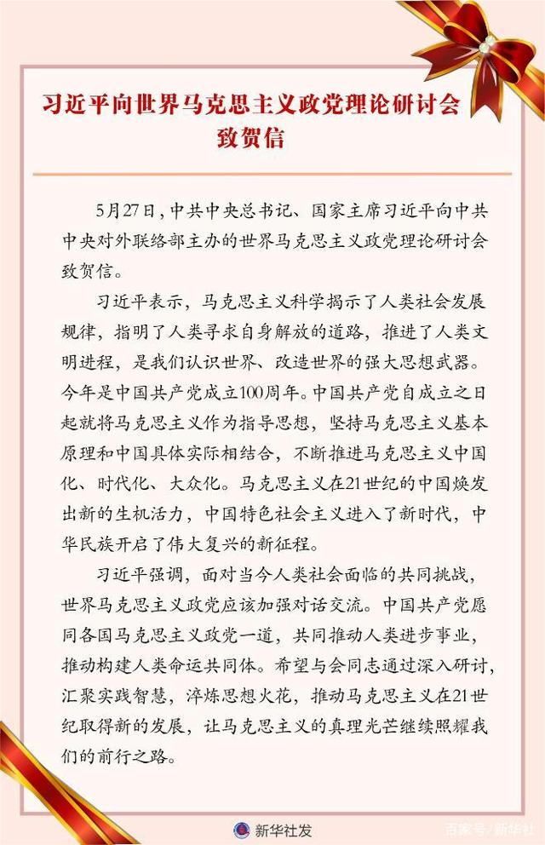
习近平向世界马克思主义政党理论研讨会致贺信
5月27日，中共中央总书记、国家主席习近平向中共中央对外联络部主办的世界马克思主义政党理论研讨会致贺信。
习近平表示，马克思主义科学揭示了人类社会发展规律，指明了人类寻求自身解放的道路，推进了人类文明进程，是我们认识世界、改造世界的强大思想武器。今年是中国共产党成立100周年。中国共产党自成立之日起就将马克思主义作为指导思想，坚持马克思主义基本原理和中国具体实际相结合，不断推进马克思主义中国化、时代化、大众化。马克思主义在21世纪的中国焕发出新的生机活力，中国特色社会主义进入了新时代，中华民族开启了伟大复兴的新征程。
习近平强调，面对当今人类社会面临的共同挑战，世界马克思主义政党应该加强对话交流。中国共产党愿同各国马克思主义政党一道，共同推动人类进步事业，推动构建人类命运共同体。希望与会同志通过深入研讨，汇聚实践智慧，淬炼思想火花，推动马克思主义在21世纪取得新的发展，让马克思主义的真理光芒继续照耀我们的前行之路。

Slide 15
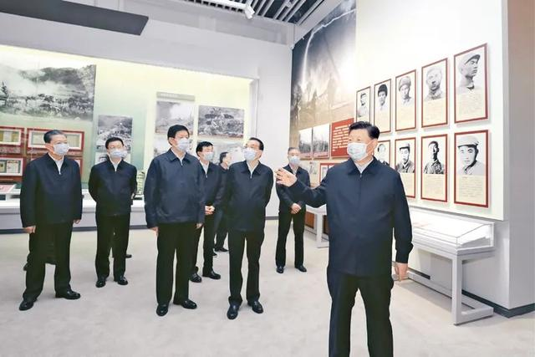
习近平主持十九届中共中央政治局第三十次集体学习并发表重要讲话
中共中央政治局5月31日下午就加强我国国际传播能力建设进行第三十次集体学习。
中共中央总书记习近平在主持学习时强调，讲好中国故事，传播好中国声音，展示真实、立体、全面的中国，是加强我国国际传播能力建设的重要任务。要深刻认识新形势下加强和改进国际传播工作的重要性和必要性，下大气力加强国际传播能力建设，形成同我国综合国力和国际地位相匹配的国际话语权，为我国改革发展稳定营造有利外部舆论环境，为推动构建人类命运共同体作出积极贡献。

Slide 16
习近平主持十九届中共中央政治局第三十次集体学习并发表重要讲话
习近平指出，我们党历来高度重视对外传播工作。党的十八大以来，我们大力推动国际传播守正创新，理顺内宣外宣体制，打造具有国际影响力的媒体集群，积极推动中华文化走出去，有效开展国际舆论引导和舆论斗争，初步构建起多主体、立体式的大外宣格局，我国国际话语权和影响力显著提升，同时也面临着新的形势和任务。必须加强顶层设计和研究布局，构建具有鲜明中国特色的战略传播体系，着力提高国际传播影响力、中华文化感召力、中国形象亲和力、中国话语说服力、国际舆论引导力。
习近平指出，要加快构建中国话语和中国叙事体系，用中国理论阐释中国实践，用中国实践升华中国理论，打造融通中外的新概念、新范畴、新表述，更加充分、更加鲜明地展现中国故事及其背后的思想力量和精神力量。要加强对中国共产党的宣传阐释，帮助国外民众认识到中国共产党真正为中国人民谋幸福而奋斗，了解中国共产党为什么能、马克思主义为什么行、中国特色社会主义为什么好。要围绕中国精神、中国价值、中国力量，从政治、经济、文化、社会、生态文明等多个视角进行深入研究，为开展国际传播工作提供学理支撑。要更好推动中华文化走出去，以文载道、以文传声、以文化人，向世界阐释推介更多具有中国特色、体现中国精神、蕴藏中国智慧的优秀文化。要注重把握好基调，既开放自信也谦逊谦和，努力塑造可信、可爱、可敬的中国形象。

Slide 17
习近平主持十九届中共中央政治局第三十次集体学习并发表重要讲话
习近平强调，要广泛宣介中国主张、中国智慧、中国方案，我国日益走近世界舞台中央，有能力也有责任在全球事务中发挥更大作用，同各国一道为解决全人类问题作出更大贡献。要高举人类命运共同体大旗，依托我国发展的生动实践，立足五千多年中华文明，全面阐述我国的发展观、文明观、安全观、人权观、生态观、国际秩序观和全球治理观。要倡导多边主义，反对单边主义、霸权主义，引导国际社会共同塑造更加公正合理的国际新秩序，建设新型国际关系。要善于运用各种生动感人的事例，说明中国发展本身就是对世界的最大贡献、为解决人类问题贡献了智慧。
习近平指出，要深入开展各种形式的人文交流活动，通过多种途径推动我国同各国的人文交流和民心相通。要创新体制机制，把我们的制度优势、组织优势、人力优势转化为传播优势。要更好发挥高层次专家作用，利用重要国际会议论坛、外国主流媒体等平台和渠道发声。各地区各部门要发挥各自特色和优势开展工作，展示丰富多彩、生动立体的中国形象。

Slide 18
习近平主持十九届中共中央政治局第三十次集体学习并发表重要讲话
习近平强调，要全面提升国际传播效能，建强适应新时代国际传播需要的专门人才队伍。要加强国际传播的理论研究，掌握国际传播的规律，构建对外话语体系，提高传播艺术。要采用贴近不同区域、不同国家、不同群体受众的精准传播方式，推进中国故事和中国声音的全球化表达、区域化表达、分众化表达，增强国际传播的亲和力和实效性。要广交朋友、团结和争取大多数，不断扩大知华友华的国际舆论朋友圈。要讲究舆论斗争的策略和艺术，提升重大问题对外发声能力。
习近平强调，各级党委（党组）要把加强国际传播能力建设纳入党委（党组）意识形态工作责任制，加强组织领导，加大财政投入，帮助推动实际工作、解决具体困难。各级领导干部要主动做国际传播工作，主要负责同志既要亲自抓，也要亲自做。要加强对领导干部的国际传播知识培训，发挥各级党组织作用，形成自觉维护党和国家尊严形象的良好氛围。各级党校（行政学院）要把国际传播能力培养作为重要内容。要加强高校学科建设和后备人才培养，提升国际传播理论研究水平。

Slide 19
《求是》杂志发表习近平总书记重要文章：学好“四史”，永葆初心、永担使命
6月1日出版的第11期《求是》杂志将发表中共中央总书记、国家主席、中央军委主席习近平的重要文章《学好“四史”，永葆初心、永担使命》。
文章强调，广大党员、干部要重点学习党史，同时学习新中国史、改革开放史、社会主义发展史，在学思践悟中坚定理想信念，在奋发有为中践行初心使命，让初心薪火相传，把使命永担在肩，做到学史明理、学史增信、学史崇德、学史力行，做到学党史、悟思想、办实事、开新局，切实在实现“两个一百年”奋斗目标、实现中华民族伟大复兴的中国梦进程中奋勇争先、走在前列。

Slide 20
《求是》杂志发表习近平总书记重要文章：学好“四史”，永葆初心、永担使命
文章指出，要通过在全社会开展党史、新中国史、改革开放史、社会主义发展史教育，引导广大人民群众特别是青少年弄清楚中国共产党为什么“能”、马克思主义为什么“行”、中国特色社会主义为什么“好”等基本道理，坚定不移听党话、跟党走，自觉做中国特色社会主义的坚定信仰者、忠实实践者，在全面建设社会主义现代化国家伟大实践中建功立业。
文章指出，要深入开展党史、新中国史、改革开放史、社会主义发展史教育，引导各族群众树立正确的国家观、历史观、民族观、文化观、宗教观，培育和践行社会主义核心价值观，不断增强各族群众对伟大祖国、中华民族、中华文化、中国共产党、中国特色社会主义的认同。
文章指出，要抓好青少年学习教育，着力讲好党的故事、革命的故事、英雄的故事，厚植爱党、爱国、爱社会主义的情感，让红色基因、革命薪火代代传承。

Slide 21
学习强国
中山医学院党委
资料来源：共产党员网、新华网、人民网等

